Slide 1

Ciencias Naturales
7° Basico

Slide 2
Cambios en la materia
¿Que cambios puede experimentar la materia?, ¿Qué cambios de los que nombraste pueden ser reversibles?
Los cambios en la materia refieren a las transformaciones físicas o químicas. Estos cambios pueden ocurrir en los 3 estados de la materia, causados por diferentes factores (temperatura, presión, composición química, etc.).

Slide 3

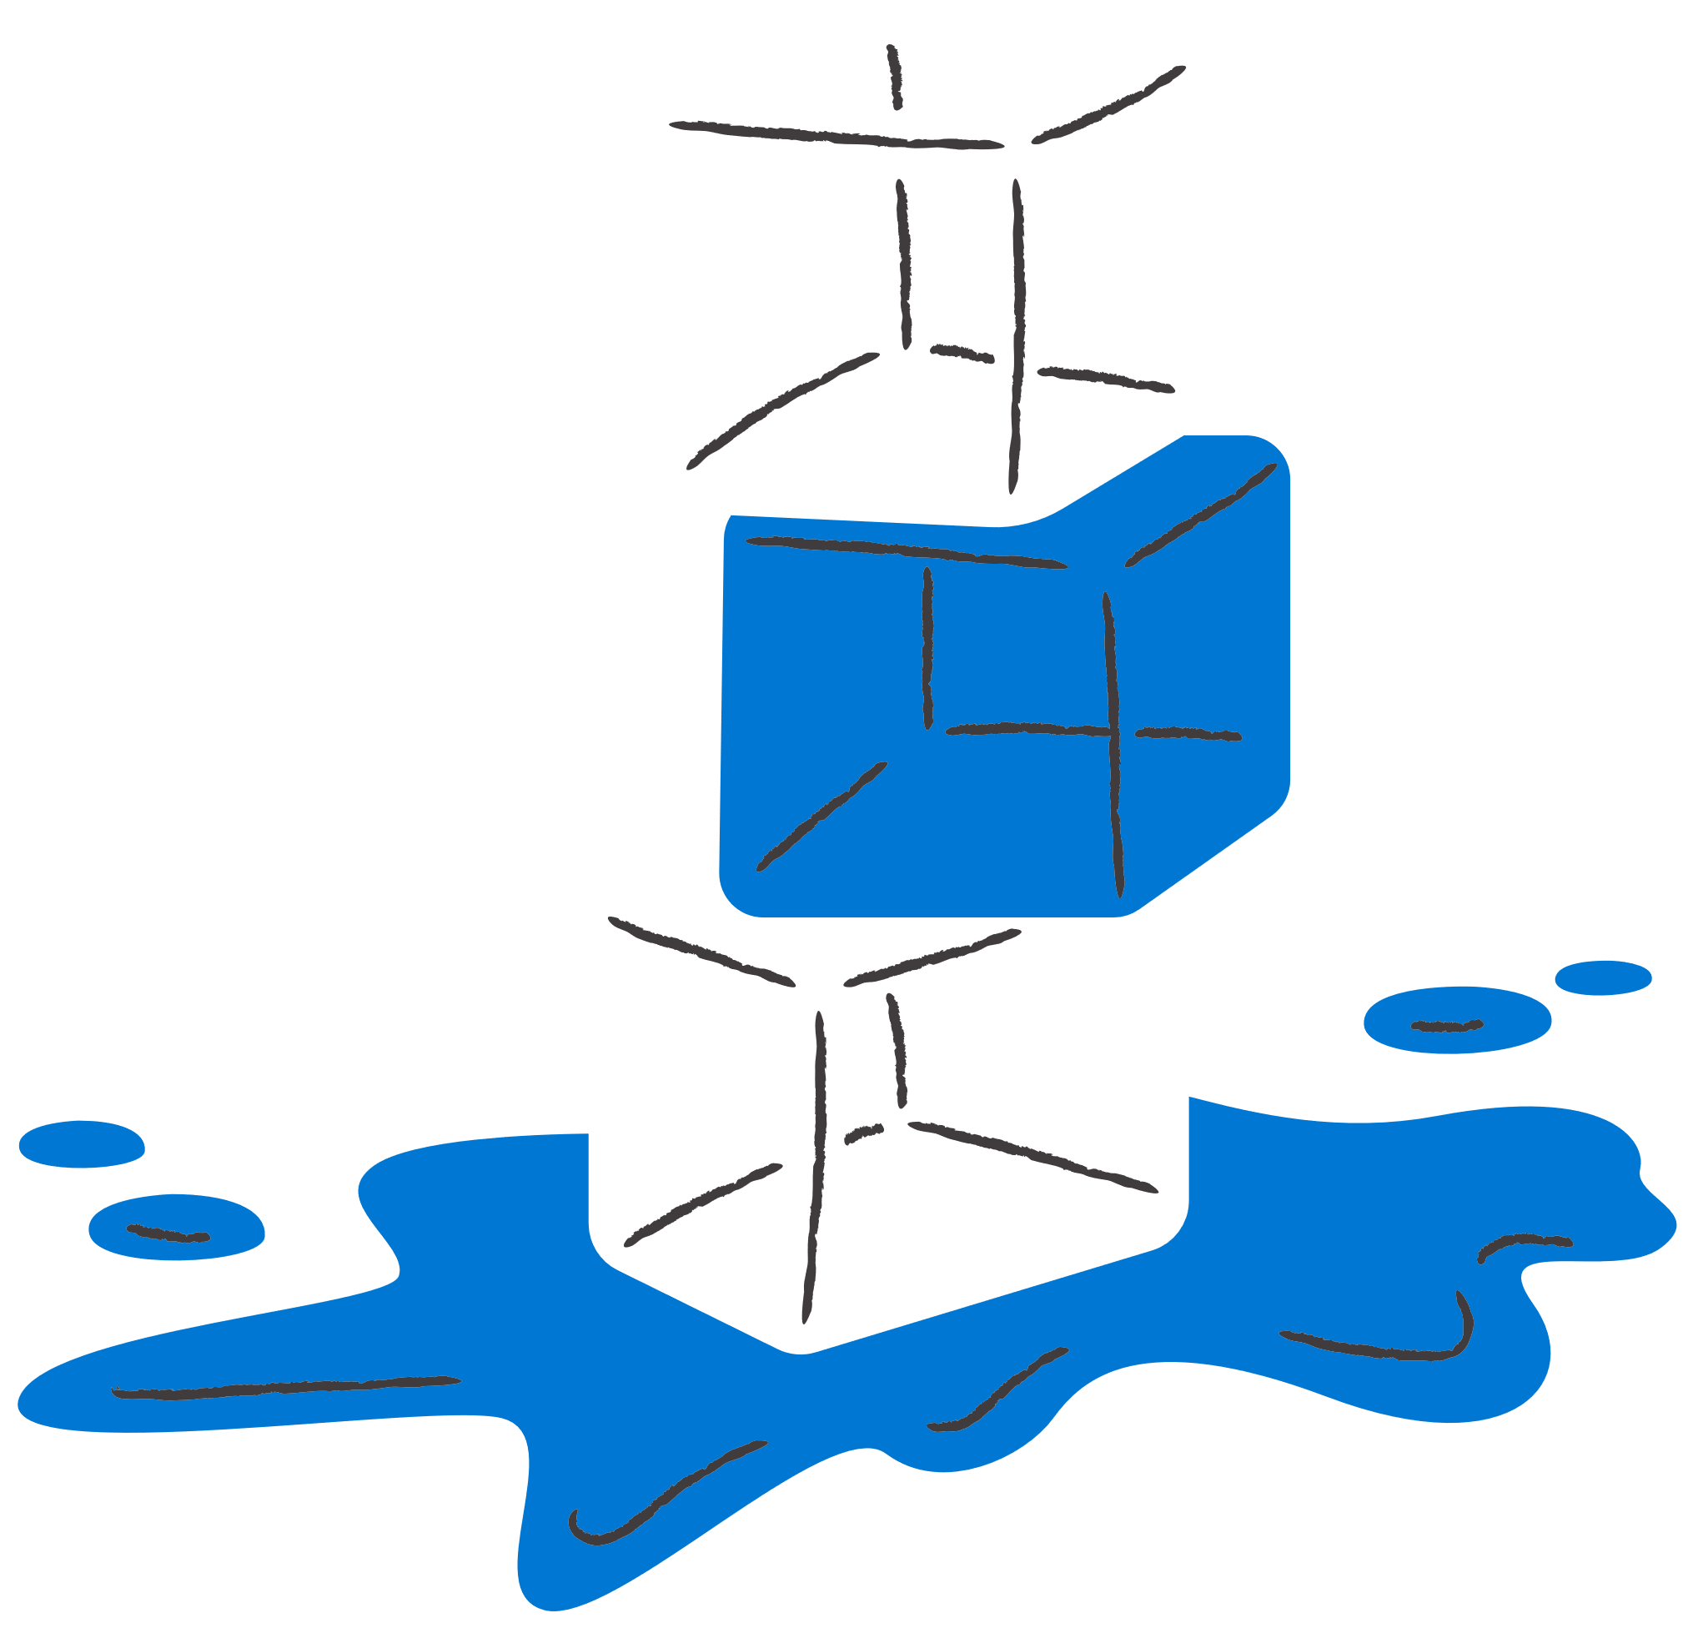
Cambio físico
¿Qué quiere decir cambio físico?, ¿Estos cambios pueden ser reversibles?
Los cambios físicos se refiere a uno o más propiedades físicas de una sustancia, como la forma, el tamaño o el estado de la materia sin cambios a niveles de su composición química. Los cambios físicos pueden ser muchas veces reversibles.
Ejemplo: Cubos de hielo derritiéndose

Slide 4


características
  Nombra características de los cambios físicos
  Cambios en tamaño y forma.
  Cambios de estado.
  Cambios en el color o forma.
  Cambios en textura o dureza.
  Cambios en la densidad o peso.
  Cambios en la solubilidad o transparencia.
¿Es cortar papel un cambio fisico?
  Nombra cambios físicos que veas en tu día a día.

Slide 5

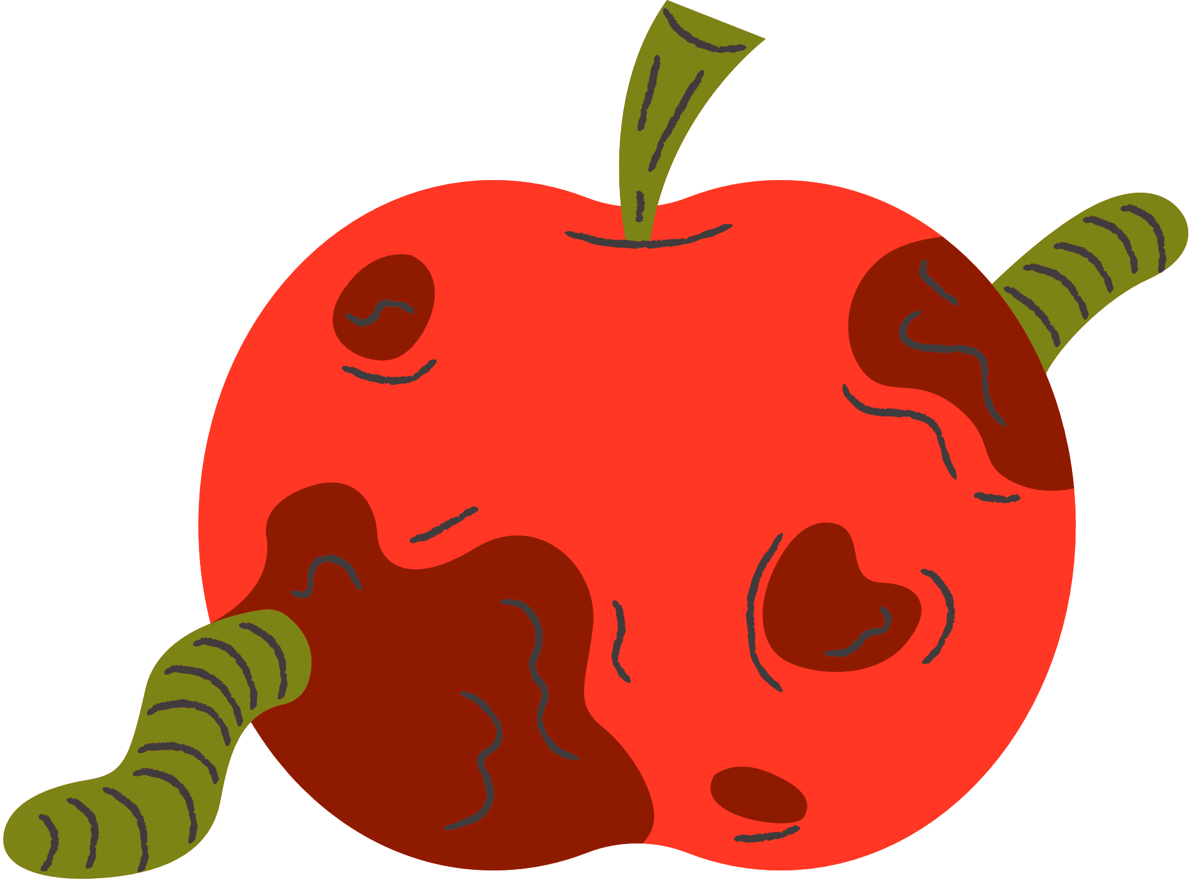
Cambio químico
¿Cómo podemos diferencias un cambio físico de un cambio químico?
Los cambios químicos en la materia involucra cambios a nivel de la composición química de una sustancia, resultando en la formación de una o más sustancias nuevas.
Los cambios químicos usualmente son irreversibles e involucra el rompimiento y formación de nuevos enlaces atómicos.
Ejemplo: Manzana podrida

Slide 6


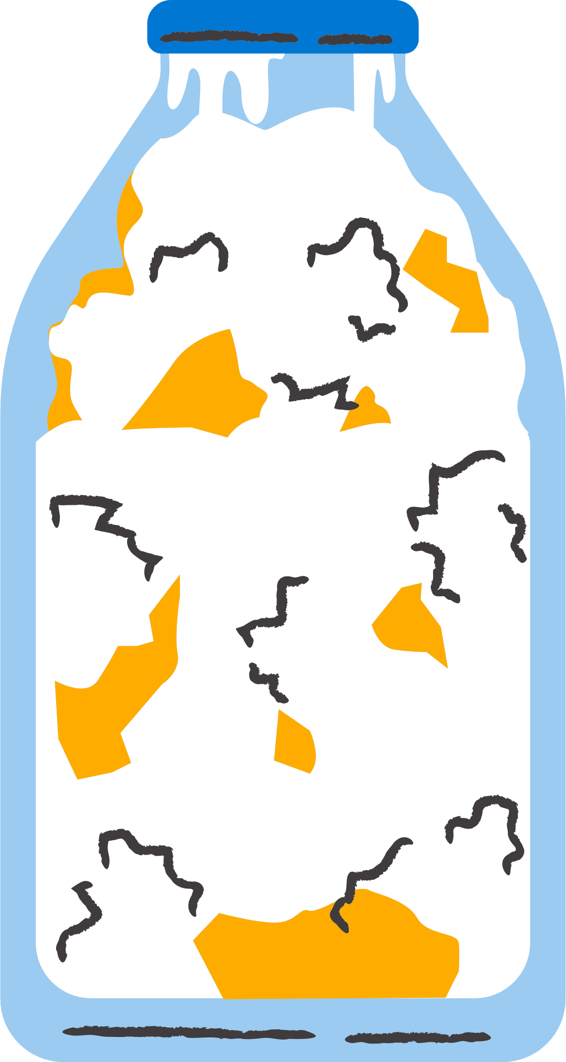
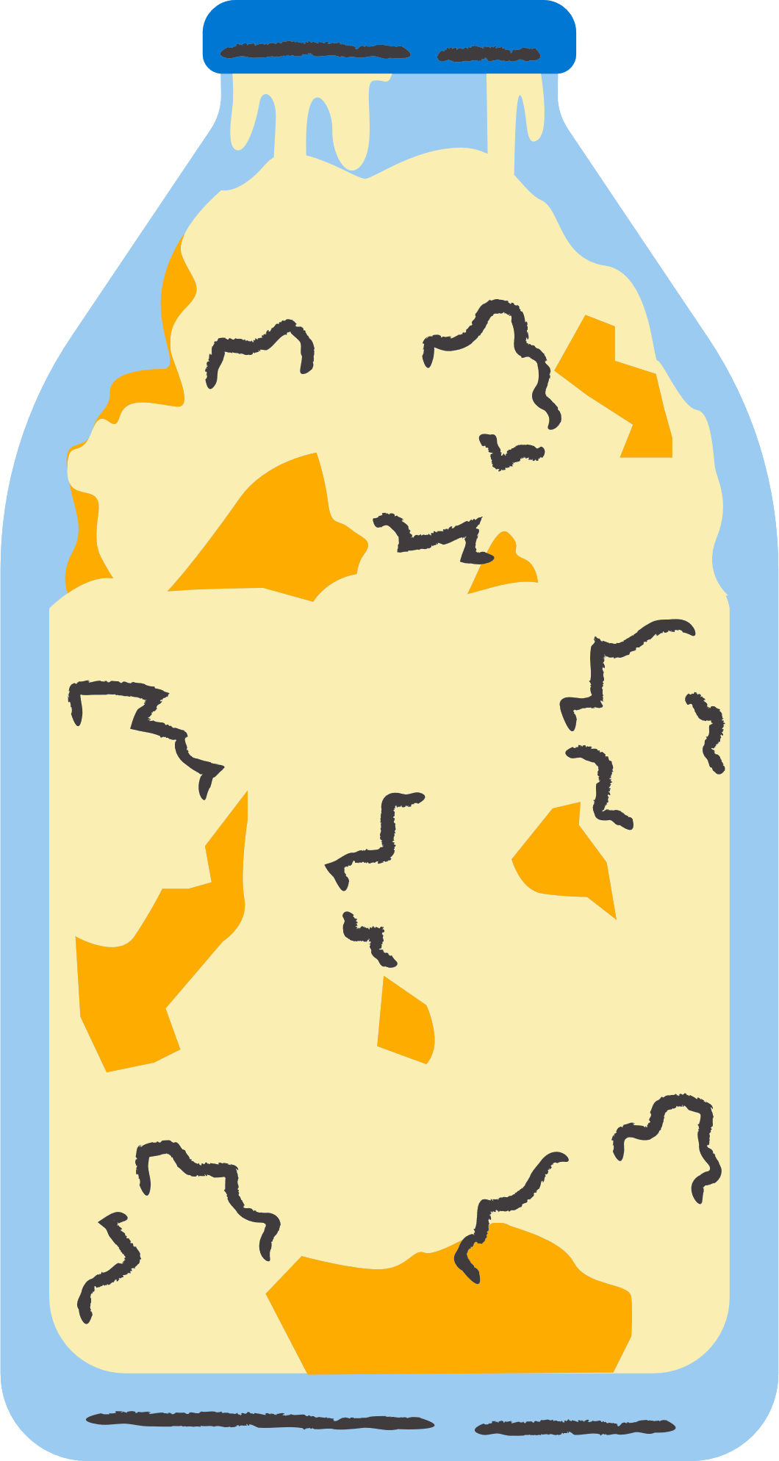
características
  Nombra características de los cambios químicos
  Cambios en la temperatura.
  Formación de gas o burbujas.
  Cambio en el olor.
  Cambios en la acides.
  Nueva sustancia formada.
  Cambio irreversible.
¿Es el vencimiento de la leche un cambio químico?
  Nombra cambios químicos que veas en tu día a día.

Slide 7
Actividad!
Identifica si estas situaciones son cambios físicos o cambios químicos.
  Un pan tostado demasiado tiempo que se quemó.
  Agua siendo hervida.
  Mezclar bicarbonato y vinagre.
  Una escultura de madera de un moai.
  Cocinar una salsa de tomate.
  Trozo de papel partido a la mitad.
  Un plátano se pone café y blando después de un tiempo.
  Un cubo de hielo derritiéndose bajo la luz del sol.
  Un clavo oxidándose en una zona costera.

Slide 8


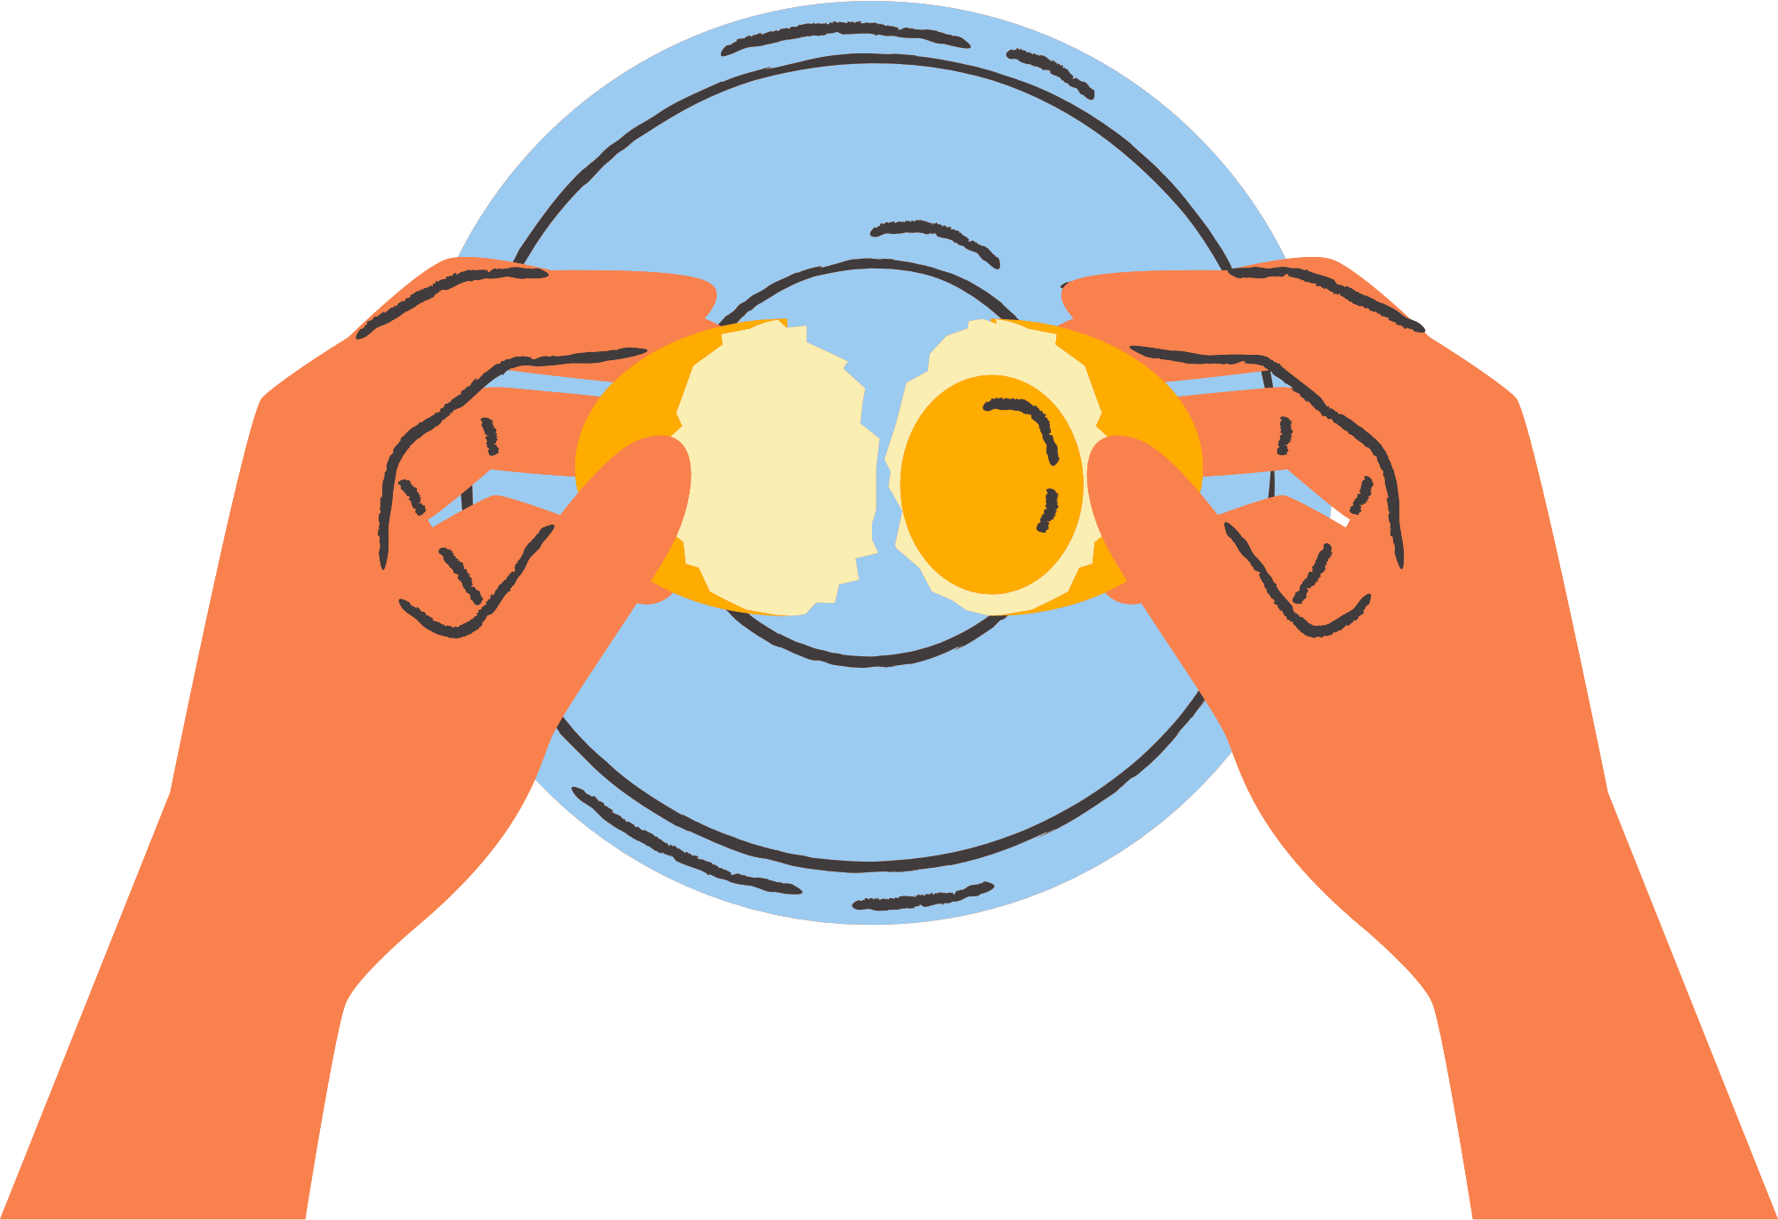
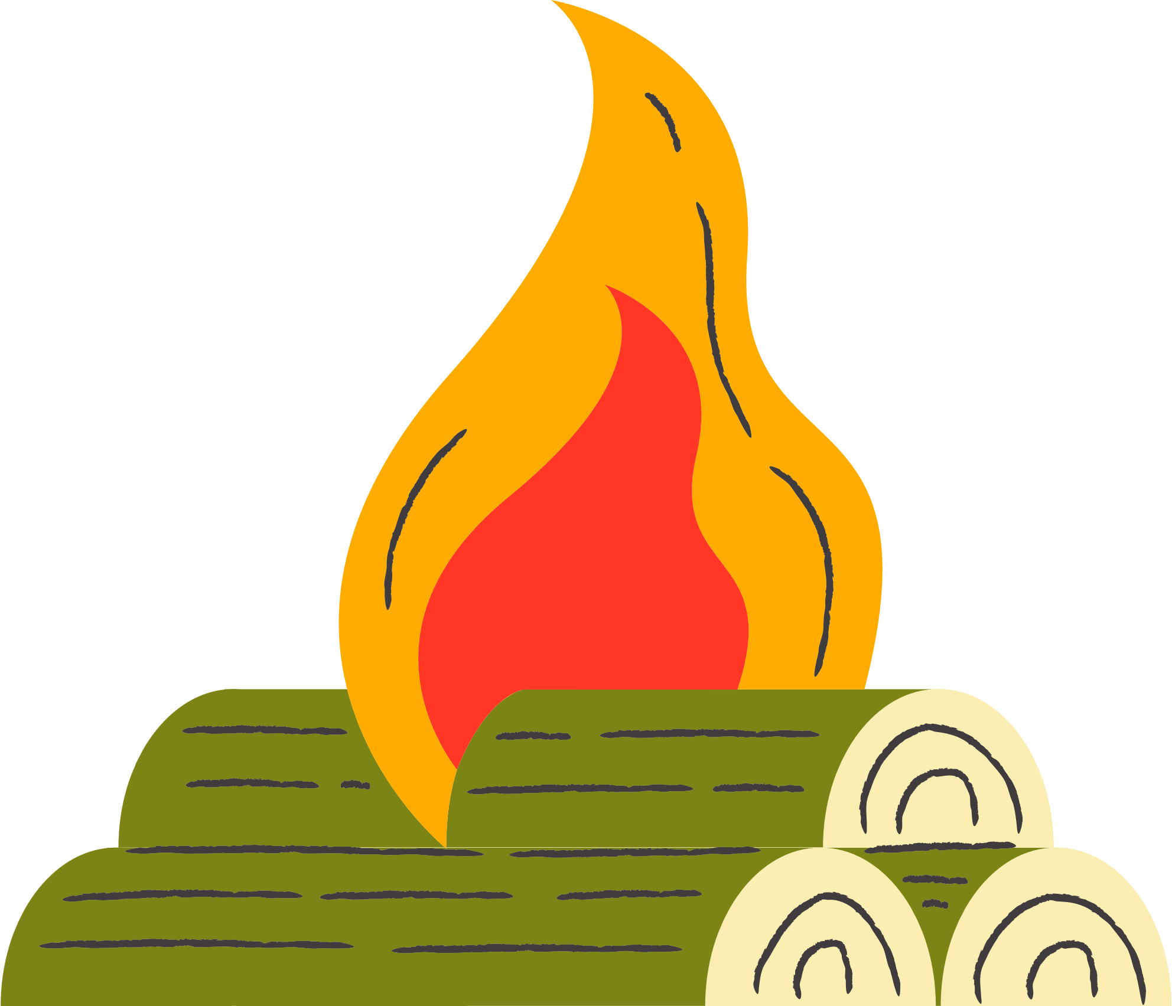

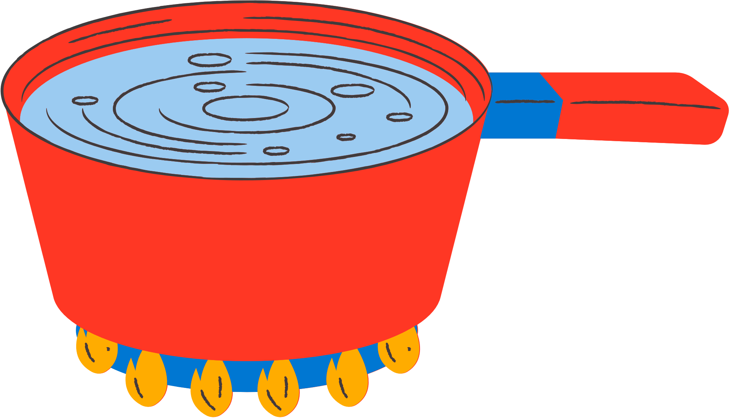
Asociar!
Nombra si lo que se ve en la imagen es un cambio físico o un cambio químico.

Slide 9



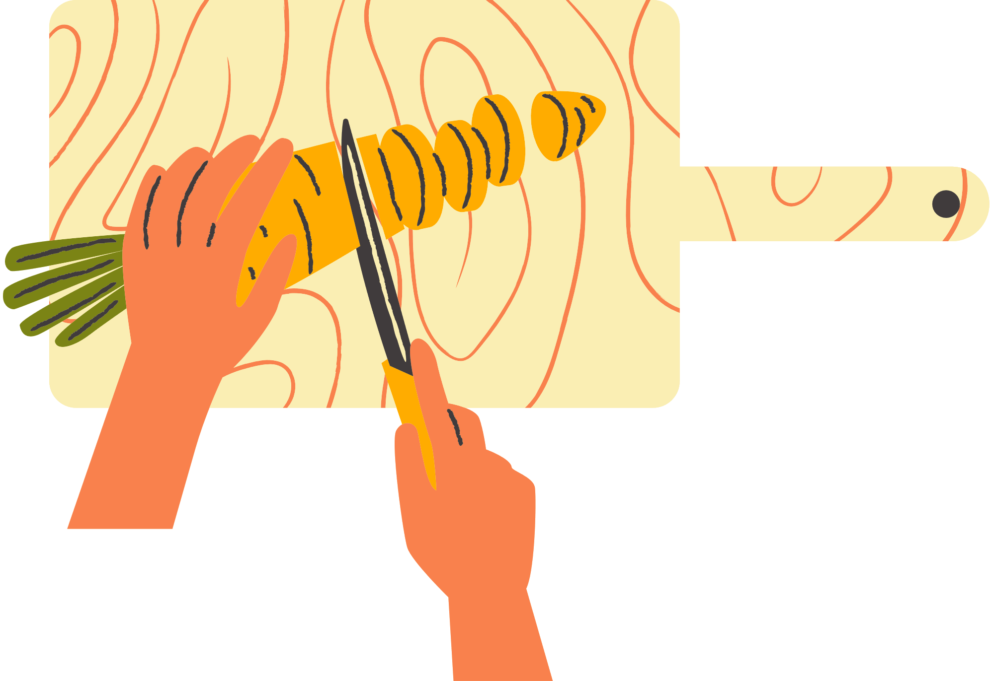
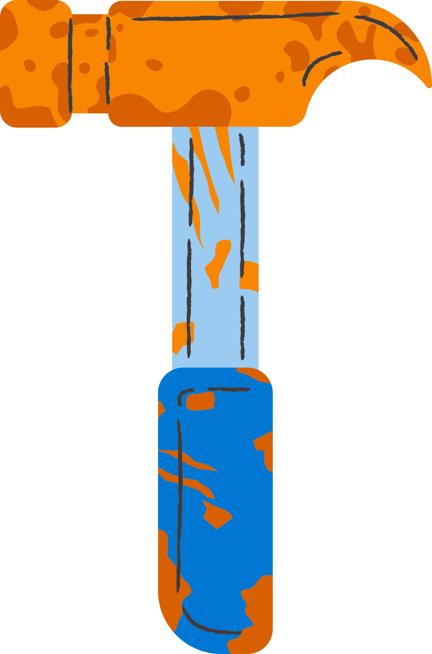
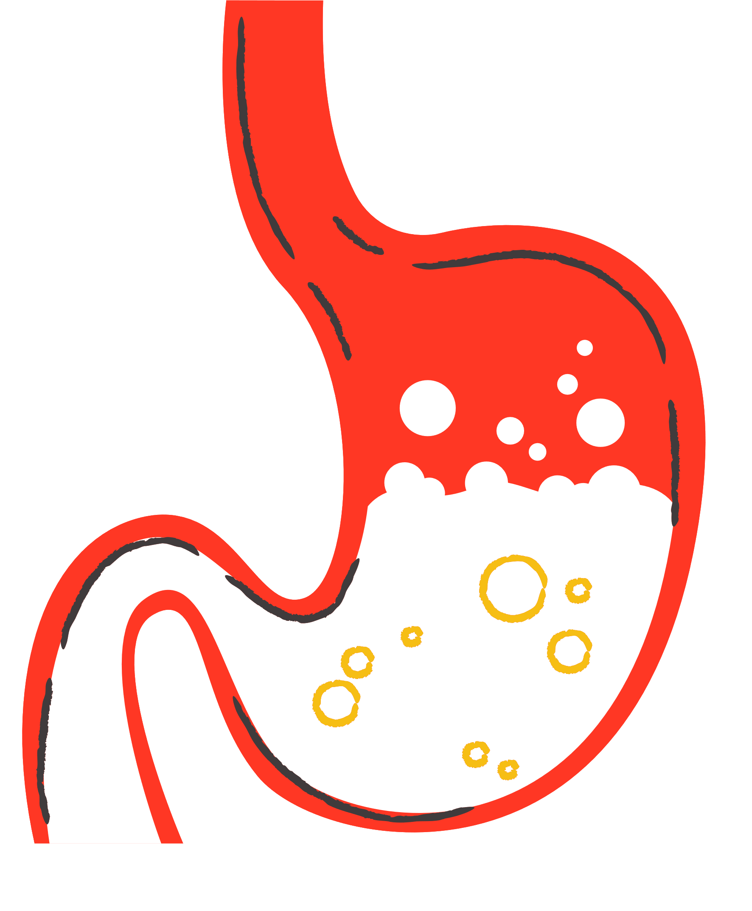
Asociar!
Nombra si lo que se ve en la imagen es un cambio físico o un cambio químico.

Slide 10



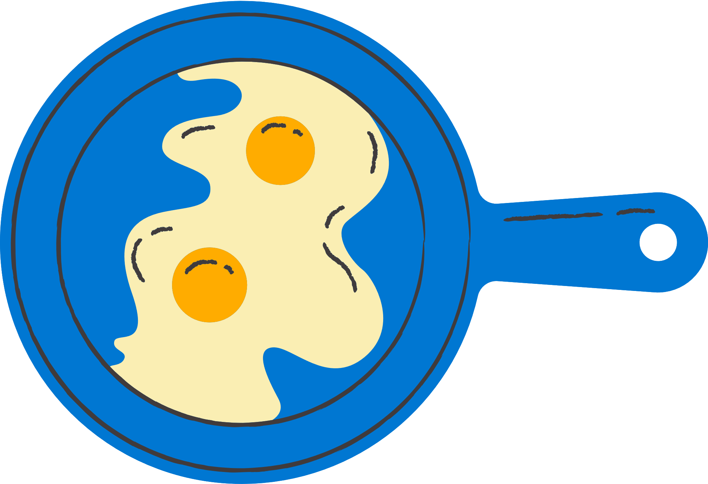
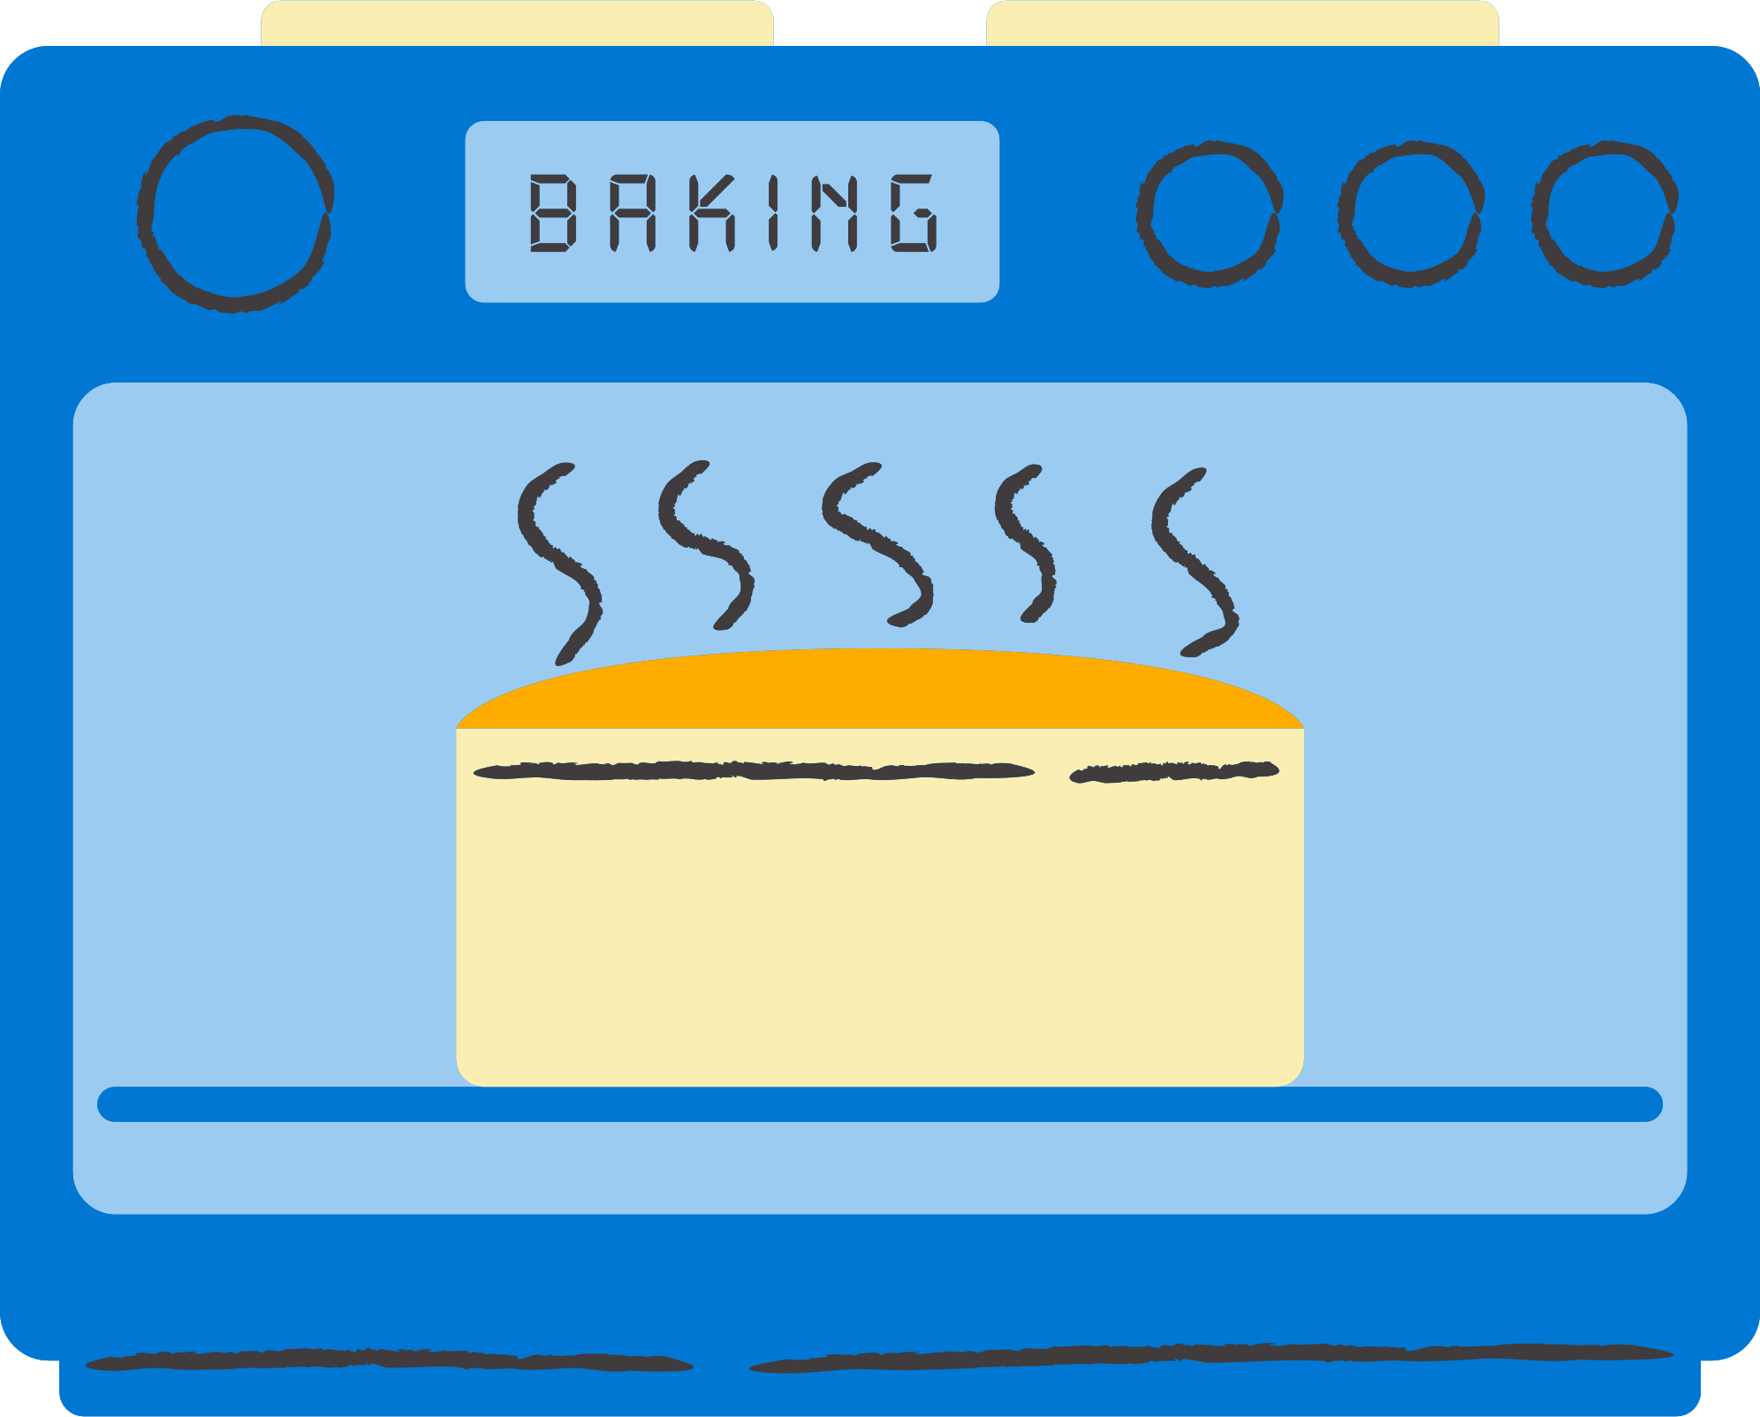
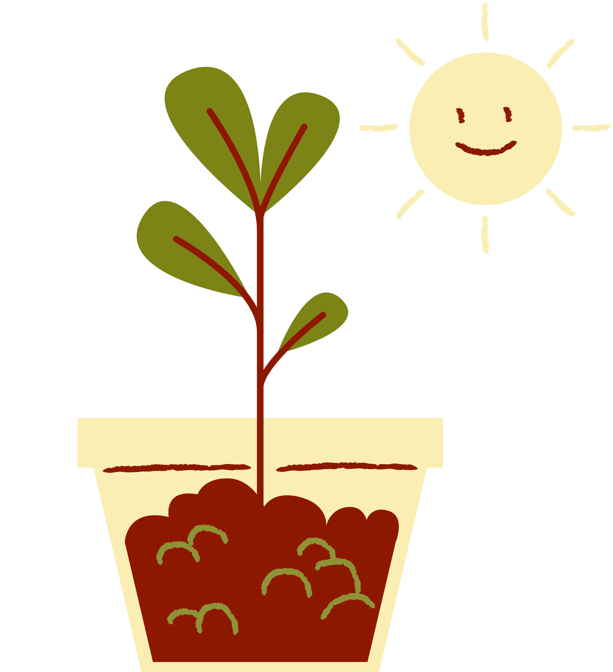
Asociar!
Nombra si lo que se ve en la imagen es un cambio físico o un cambio químico.

